Slide 1

Le Gourmet Elegance
Projet de fin d’étude
Reservation des tables du restaurant
Projet MERN
Réalisé par :
Yasmine HAYHAY
Hafsa Zian
Encadré par :
Mohammed LAMNAOUAR

Slide 2
SOMMAIRE
01.
02.
03.
Introduction
Contexte du projet
Conception
04.
05.
06.
Réalisation
Conclusion
Technologies utilisés

Slide 3
01
Introduction
Présentation du projet

Slide 4
INTRODUCTION
Réserver une table dans un restaurant de gastronomie peut souvent être une expérience frustrante pour les clients, avec des appels téléphoniques incessants, des incertitudes quant aux disponibilités, et des erreurs humaines fréquentes.
Pour remédier à cette situation, nous avons développé notre site web, développée avec la stack MERN (MongoDB, Express, React, Node.js),pour un restaurant de gastronomie, qui offre une plateforme intuitive où les clients peuvent facilement s’inscrire, se connecter, réserver des tables en ligne, voir leurs réservations

Slide 5
02
Contexte Général
Objectifs
Problématiques
Besoins Fonctionnels
Besoins non fonctionnels

Slide 6
OBJECTIFS
Créer une application de réservation de tables pour restaurant, développée avec la stack MERN qui simplifie le processus de réservation pour les clients.
Faciliter la réservation pour les clients
Améliorer l'expérience globale des utilisateurs
Adapter l'application aux besoins des restaurants fine dining
Supporter la croissance et l'évolutivité

Slide 7
PROBLEMATIQUES
Inaccessibilité
Erreurs Humaines
Manque de Visibilité
Gestion Inefficace
Expérience Client Médiocre

Slide 8
BESOINS FONCTIONNELS
Inscription et Connexion
Page d'Accueil
Page de Profil du restaurant
Page Tables
Réservation de Tables
Gestion des Réservations

Slide 9
BESOINS NON FONCTIONNELS
Sécurité
Performance
Fiabilité
Accessibilité
Maintenabilité
Expérience Utilisateur (UX)
Confidentialité

Slide 10
03
Conception
Diagramme des cas d’utilisation
Diagramme des classes

Slide 11
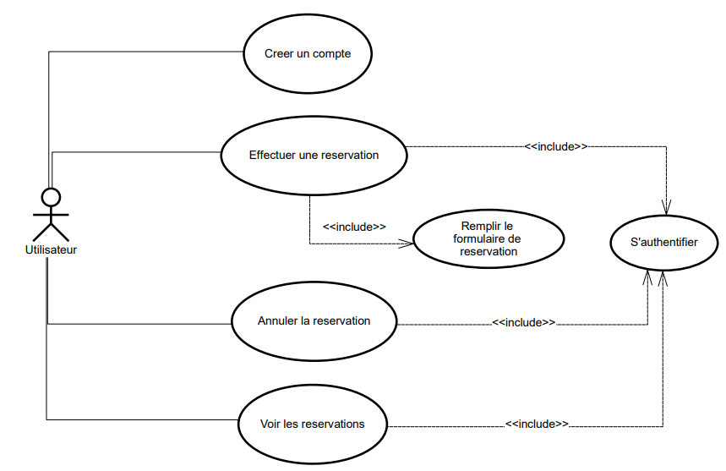
DIAGRAMME DES CAS D’UTILISATIONS

Slide 12
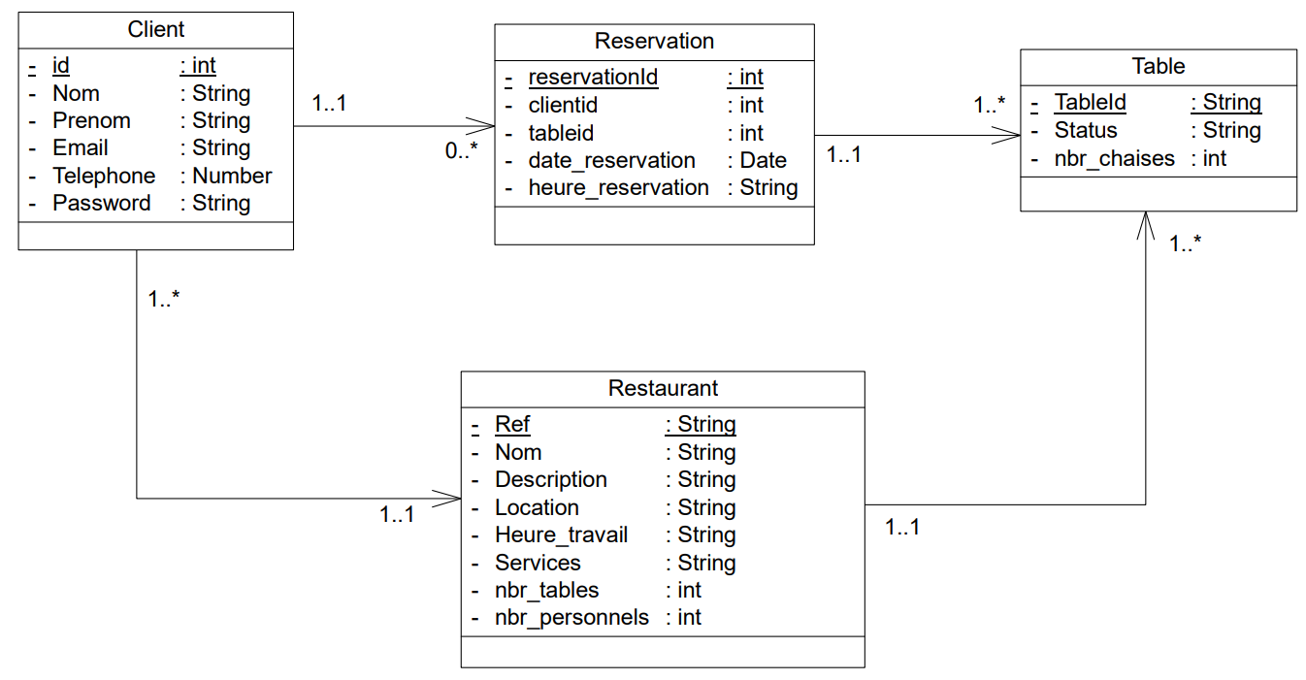
DIAGRAMME DES CLASSES

Slide 13
04
Technologies utilisées
Langages de programmation
Frameworks et base de données
Environnement de développement et d’éxecution
Outils

Slide 14
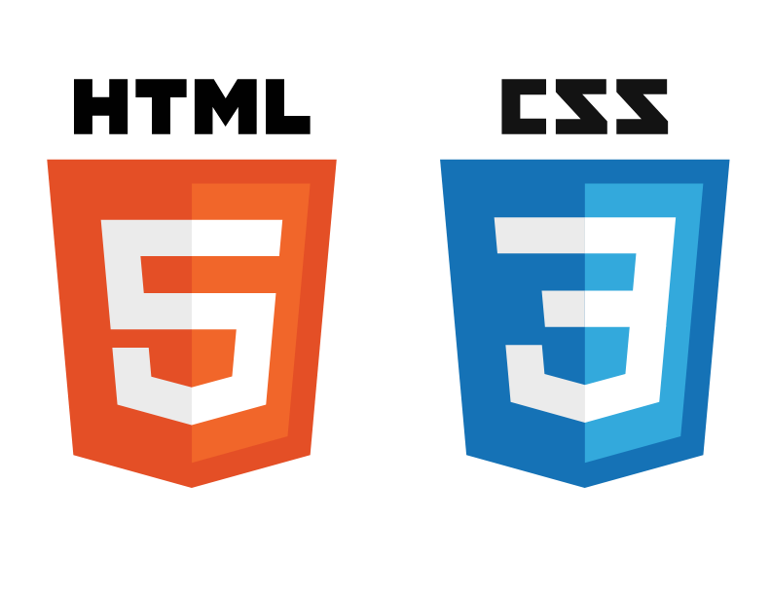

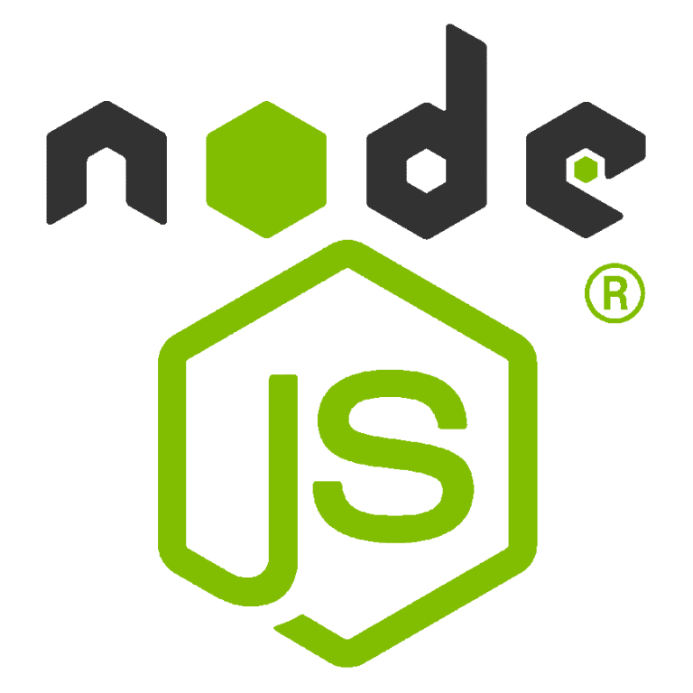


LANGAGES DE PROGRAMMATION
HTML
JAVASCRIPT(ES6+)
CSS
Langage de balisage standard utilisé pour créer la structure des pages web
Langage de programmation utilisé pour la création de scripts dynamiques sur le côté client
Langage de style utilisé pour la présentation des documents HTML
NODEJS
JSON
MONGODB QUERY LANGUAGE
Langage de programmation côté serveur utilisé avec l'environnement d'exécution Node.js
Format de données léger utilisé pour échanger des données entre le client et le serveur
Langage de requête utilisé pour interagir avec les bases de données MongoDB

Slide 15






FRAMEWORKS ET BASE DE DONNEES
REACT.JS
REACT ROUTER
EXPRESS,JS
Bibliothèque JavaScript pour construire des interfaces utilisateur. Utilisée pour créer des composants réutilisables et gérer l'état de l'application.
Bibliothèque pour la gestion de la navigation dans une application React
Framework web pour Node.js. Léger, flexible et fournit un ensemble robuste de fonctionnalités pour les applications web et mobiles.
MONGODB
MONGOOSE
JWT
Base de données NoSQL orientée documents
ODM (Object Data Modeling) pour MongoDB et Node.js.
Norme ouverte pour créer des tokens d'accès utilisés pour l'authentification et l'échange d'informations

Slide 16



ENVIRONEMENT DE DEVELOPPEMENT ET D’EXECUTION
NODE.JS
VS CODE
Environnement d'exécution JavaScript côté serveur
Éditeur de code source développé par Microsoft pour Windows, Linux et macOS
OUTILS
GITHUB
POSTMAN
Plateforme de développement collaboratif
Outil pour tester les API

Slide 17
05
Réalisation

Slide 18
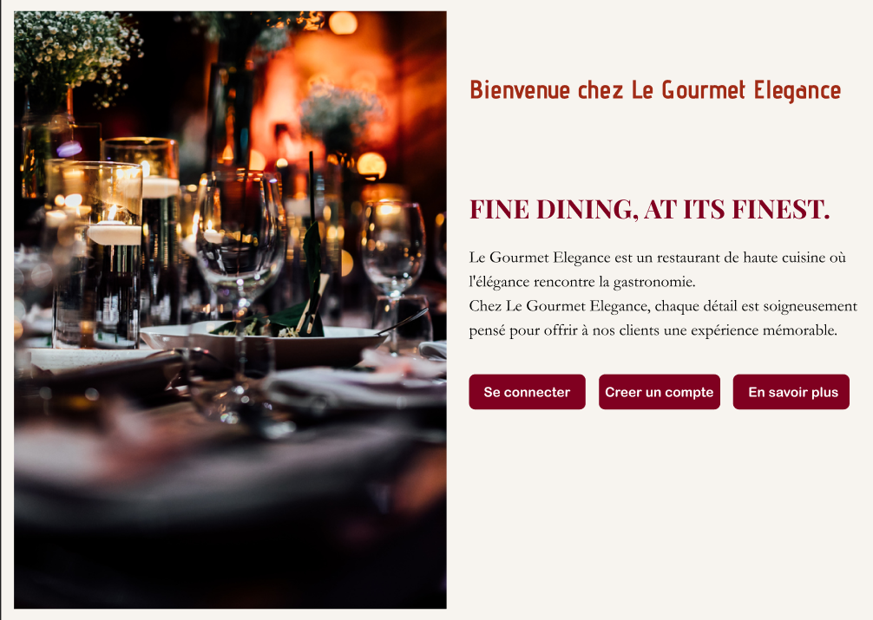
PREMIERE PAGE

Slide 19
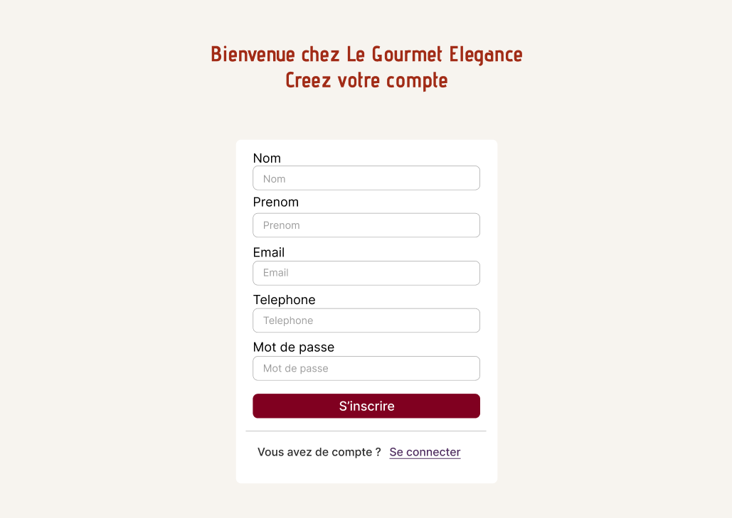
INSCRIPTION

Slide 20
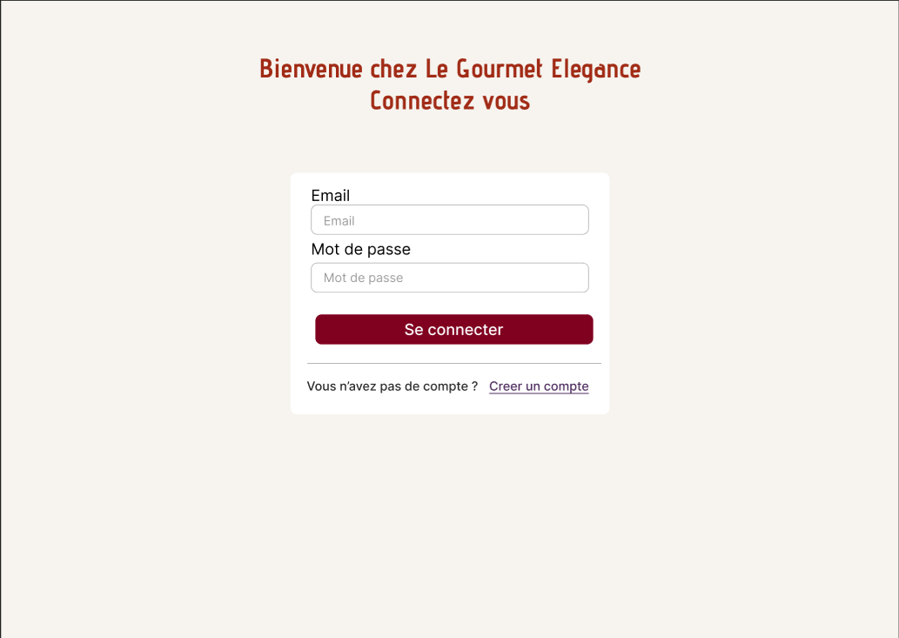
AUTHENTIFICATION

Slide 21
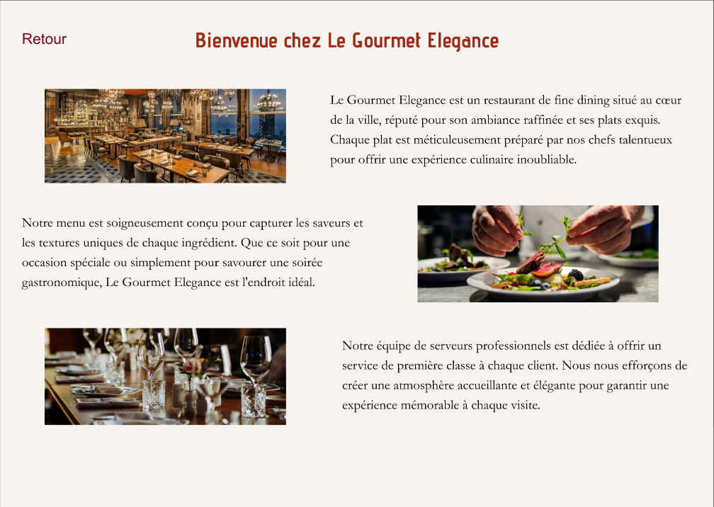
EN SAVOIR PLUS

Slide 22
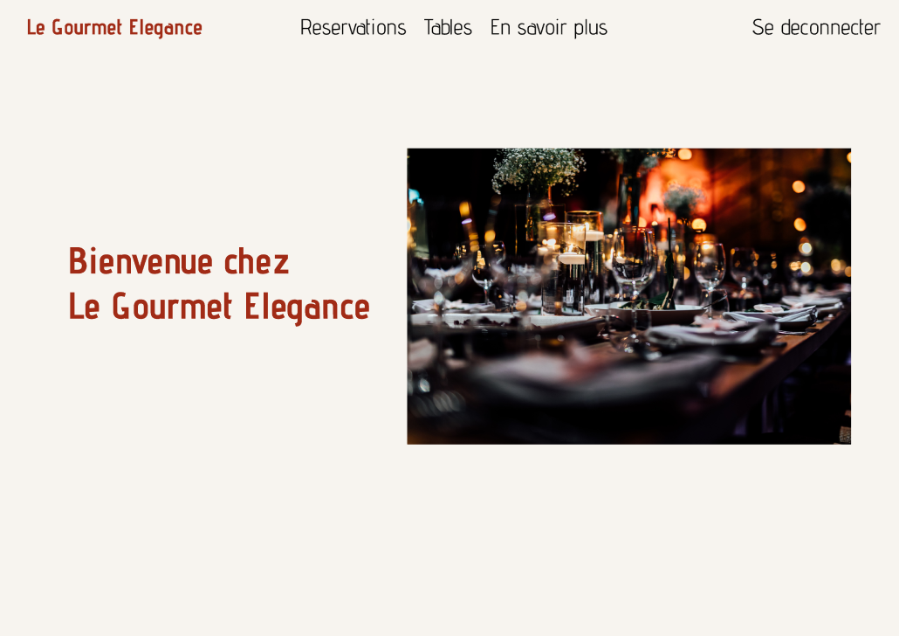
PAGE D’ACCUEIL

Slide 23
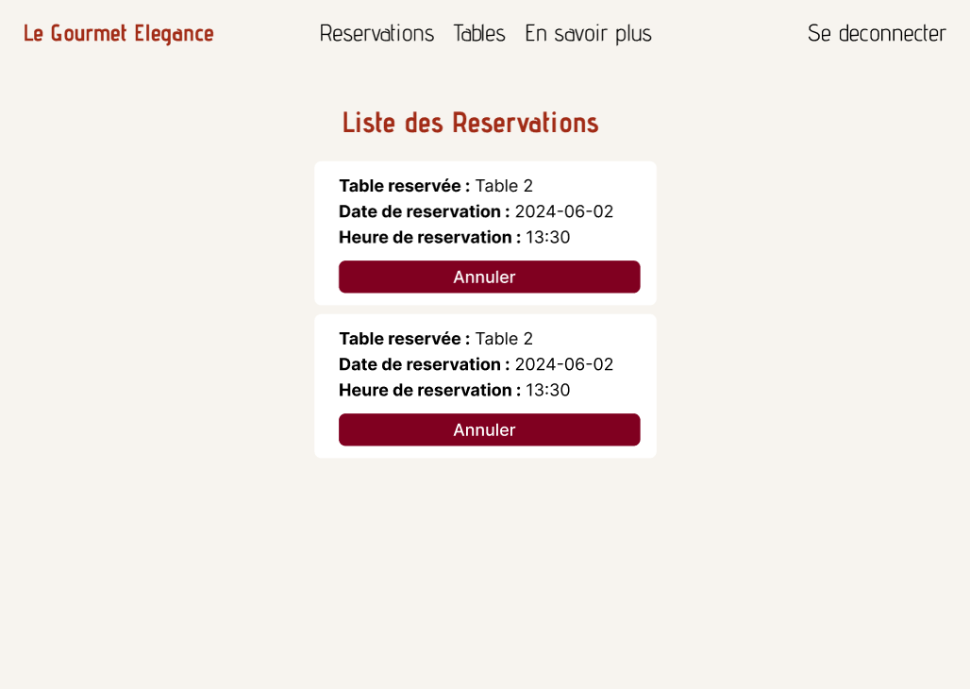
RESERVATIONS

Slide 24
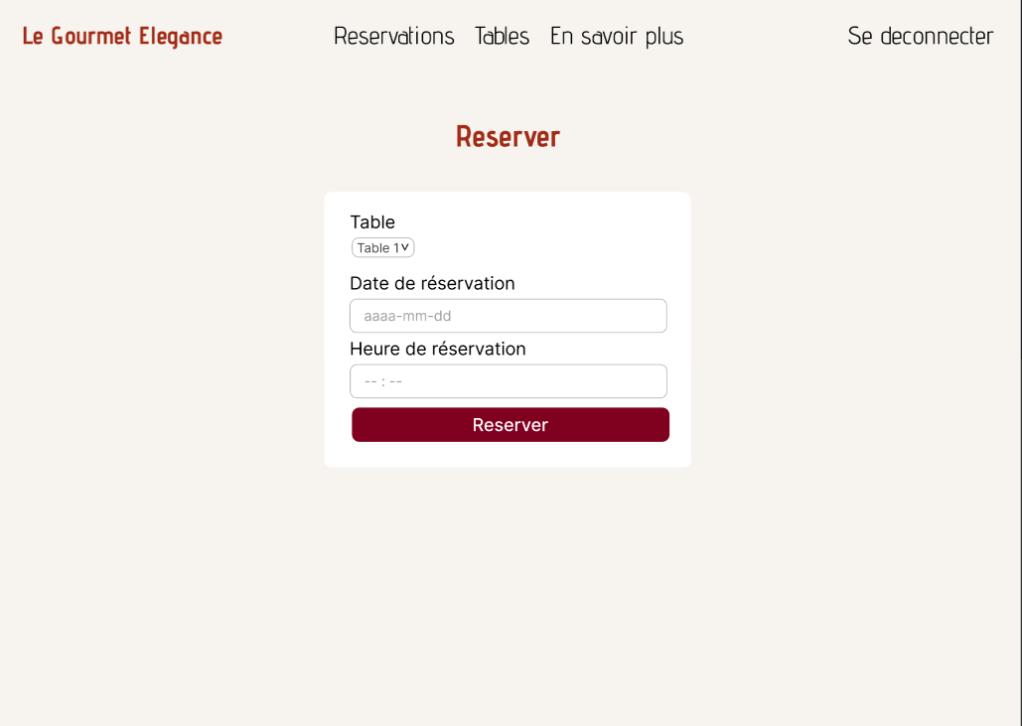
FORMULAIRE DE RESERVATION

Slide 25
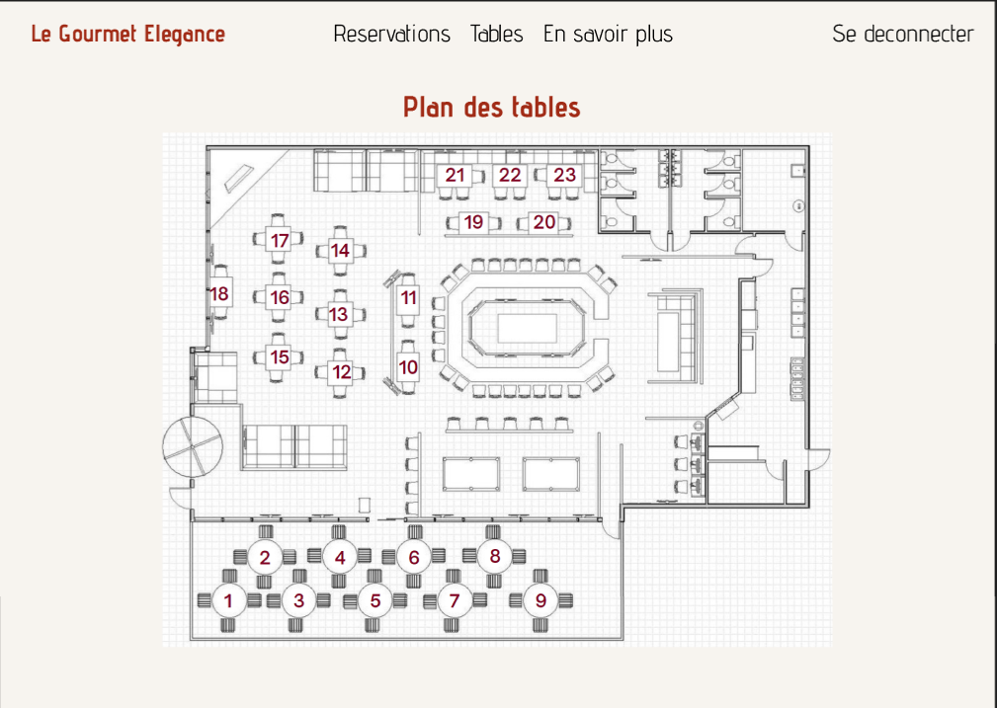
TABLES

Slide 26
06
Conclusion

Slide 27
En conclusion, ce projet de réservation de tables pour restaurant propose une solution moderne et efficace pour améliorer l'expérience des clients et la gestion des réservations pour les restaurateurs en utilisant la stack MERN
Les principales fonctionnalités incluent l'inscription et la connexion des utilisateurs, la réservation en temps réel et la gestion des réservations. L'application est conçue pour être intuitive et visuellement attrayante, en ligne avec les standards des restaurants fine dining.
En adoptant cette solution, les restaurants peuvent non seulement optimiser leur processus de réservation, mais aussi offrir à leurs clients une expérience utilisateur améliorée, renforçant ainsi la satisfaction et la fidélité de leur clientèle.

Slide 28
Merci pour votre attention

